Slide 1


كنوز بلادي
وطني فخر وانتماء
تتنوع في ربوع المملكة قصة وطن عظيم
وطني المملكة العربية السعودية هو وطن العز والكرم، يجمع بين الأصالة والحداثة، ويزخر بالفرص والإنجازات. نحافظ على مكتسباته ونعتز به دائمًا، ونشارك جميعًا في بنائه لمستقبل أكثر إشراقًا.
طبيعة متنوعة
جبال شامخة، وديان خضراء، سهول ممتدة، وصحاري رائعة.
جولة في أرجاء وطننا الغالي
تراث عريق
في كل رُبع من بلادي حكاية،
وفي كل زاوية وطن نفتخر به
مواقع تاريخية، قلاع، أسواق شعبية، وفنون أصيلة.
اسم الطالب:
الصف:
سواحل جميلة
على البحر الأحمر والخليج العربي، وشواطئ وبيئة بحرية غنية.
المدرسة:
وطنٌ واحدٌ بتنوعه وجماله
واحات وصحاري
كثبان ذهبية، واحات خضراء، ومشاهد طبيعية مدهشة.
المملكة العربية السعودية —
أرض الفرص، وطن الطموح

Slide 2
شمال وجنوب بلادي
وسط بلادي
شرق وغرب بلادي
تنوع طبيعي .. وجمال لا يضاهى
تنوع جغرافي .. وغنى حضاري
قلب المملكة وروحها
الشمال
الرياض
عاصمة المستقبل ومركز التنمية الحديثة.
جبال ومناظر طبيعية خلابة
مواقع أثرية وتاريخية
مناخ معتدل صيفا وشتاءً
مناطق زراعية وسهول واسعة
الغرب
الشرق
إرث إسلامي وحضاري
سواحل وثروات واعدة
الدرعية
تراث عريق وتاريخ مجيد.
مكة المكرمة
الخليج العربي
قبلة المسلمين
سواحل خلابة
الصحراء والهضاب
المدينة المنورة
الثروات الطبيعية
مسجد رسولنا الحبيب
دعم الاقتصاد الوطني
طبيعة واسعة ومميزة
جدة التاريخية
المدن الساحلية
الجنوب
ارث عالمي
مشاريع حديثة
مدن حديثة ومتطورة
تنمية مستمرة وطموح كبير.
جبال الحجاز
الواحات
طبيعة خلابة
واحات خضراء
جبال خضراء ومدرجات زراعية
أجواء معتدلة ومناظر خلابة
قرى تراثية وفنون شعبية
غابات ووديان متنوعة
سواحل البحر الأحمر
جزر ومناطق بحرية
من وسط بلادنا....
ينطلق المستقبل
شعب مرجانية
وجهات سياحية
شمالنا وجنوبنا .. لوحات من الجمال والإلهام
شرقنا وغربنا
وطن واحد .. وقلب واحد

Slide 3
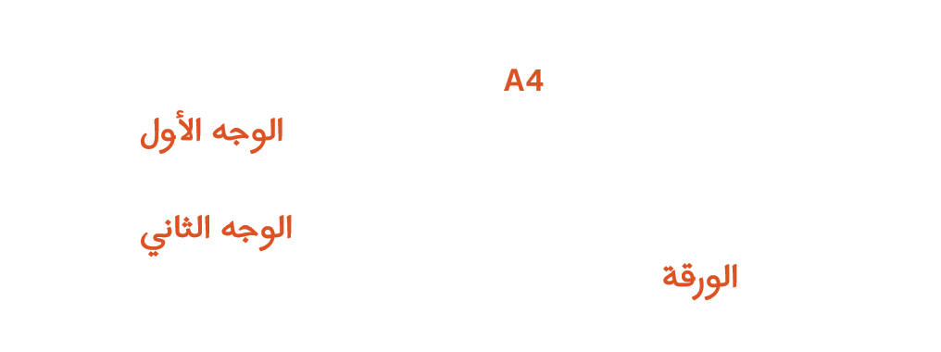


Slide 4

Notes:
هذا القالب من تصميم موقع انجز ( ingez-ppt.com ) : موقع عربي متخصص بتصميم قوالب البوربوينت باللغة العربية

Slide 5

الخطوط المستخدمة في القالب
Harmattan الرابط
تم تصميم هذا القالب بواسطة موقع انجز ingez-ppt ولا يحق لأي شخص إعادة نشر أو توزيع ملفات القوالب أو إصدارات معدلة في مواقع اونلاين أخرى بدون إذن خطي من انجز
Notes:
هذا القالب من تصميم موقع انجز ( ingez-ppt.com ) : موقع عربي متخصص بتصميم قوالب البوربوينت باللغة العربية

